Slide 1
Specie come insiemi di popolazioni

Slide 2
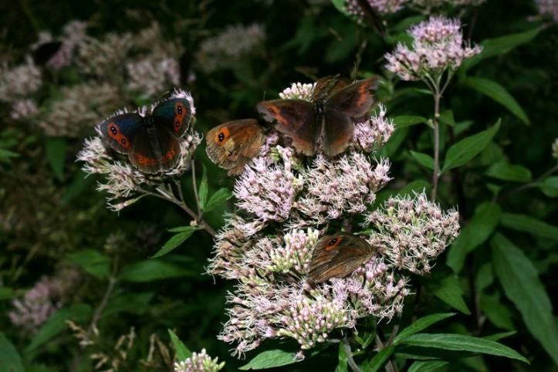
Definizione di popolazione
Una popolazione è un insieme di organismi o individui della stessa specie che coesistono nello stesso spazio e tempo, i quali producono un'alta coesione riproduttiva ed ecologica del gruppo

Slide 3
Le specie esistono come popolazioni
Lo studio delle specie non può essere separato da quello delle popolazioni

Slide 4
Le specie esistono come popolazioni
Gli individui di una specie trasmettono la diversità genetica (i processi evolutivi lavorano a livello di popolazione)
Gli individui esistono come popolazioni e si riproducono all’interno delle stesse
Se la riproduzione fra diverse popolazioni della stessa specie è impedita un processo di speciazione potrebbe iniziare

Slide 5
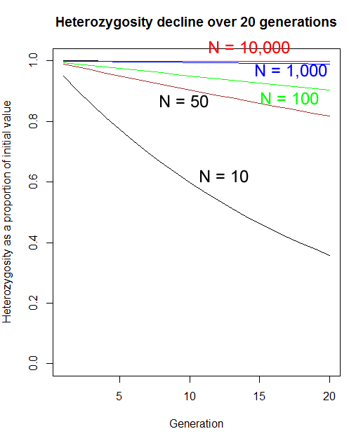
Le specie esistono come popolazioni
La conservazione di una specie parte dalla conservazione di popolazioni vitali
Popolazioni vitali hanno abbastanza diversità genetica e individui fertili per mantenersi nel tempo in un ambiente variabile

Slide 6
Caratteristiche quantitative della popolazioni
-Dimensione o abbondanza (# di individui)
-Densità (# indiv. per area o volume)
-Dispersione
-Sex ratio (% femmine/maschi)
-Distribuzione delle età
-Tasso di crescita/morte
-Diversità genetica

Slide 7
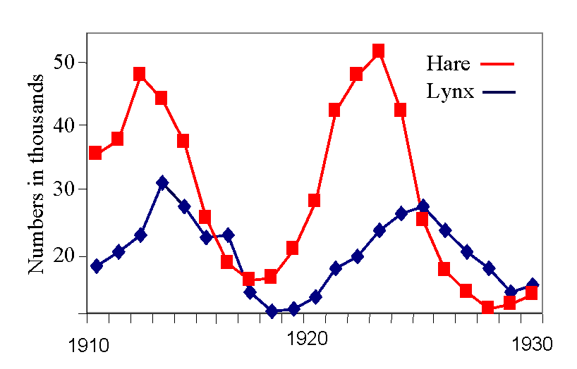
Cenni di ecologia della popolazione
Le popolazioni sono soggette a continue modificazioni e la loro dinamica viene determinata da fattori come nascita, morte oppure spostamenti (emigrazione ed immigrazione).
Ecologia delle popolazioni: Studio dei fattori che regolano le popolazioni
Tempo

Slide 8
Cenni di ecologia della popolazione
Ecologia delle popolazioni
Biologia della conservazione di singole specie
Biologia della conservazione delle comunità

Slide 9
Cenni di ecologia della popolazione
Potenziale biotico= tasso di crescita di una popolazione in condizioni non limitanti
Esistono sempre dei fattori limitanti biotici o abiotici per i quali le popolazioni non raggiungano mai il loro potenziale biotico.

Slide 10
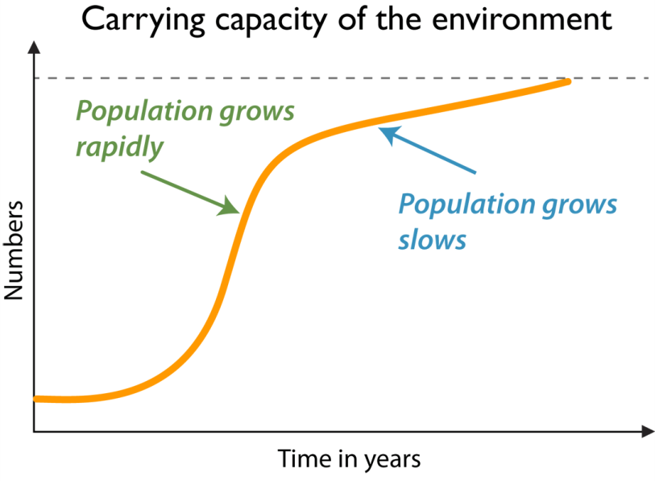
Cenni di ecologia delle popolazioni
La carrying capacity (letteralmente "capacità di carico"), traducibile come capacità portante dell'ambiente, è la capacità di un ambiente e delle sue risorse di sostenere un certo numero di individui

Slide 11
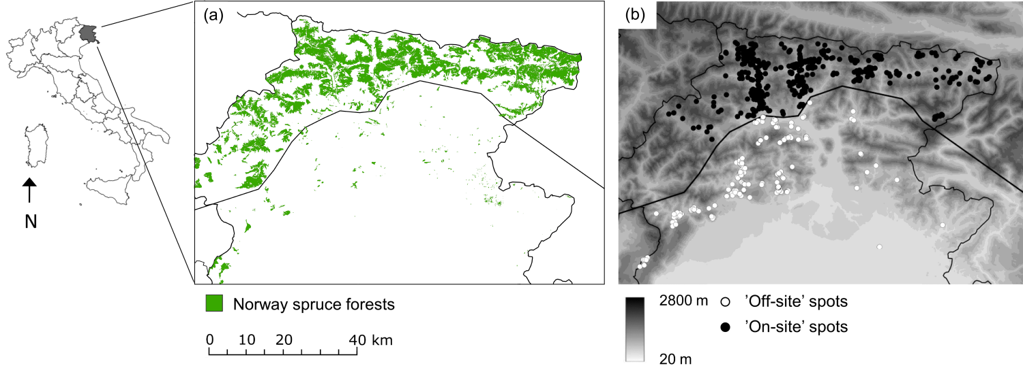
Esempio: Ips tipografo in Friuli
Densità di popolazione

Slide 12
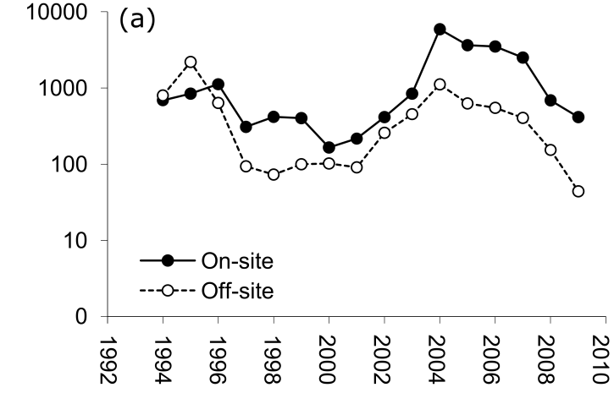
Esempio: Ips tipografo in Friuli
Densità di popolazione nel tempo
Tasso di crescita
Carrying capacity
Densità di popolazione (N)

Slide 13
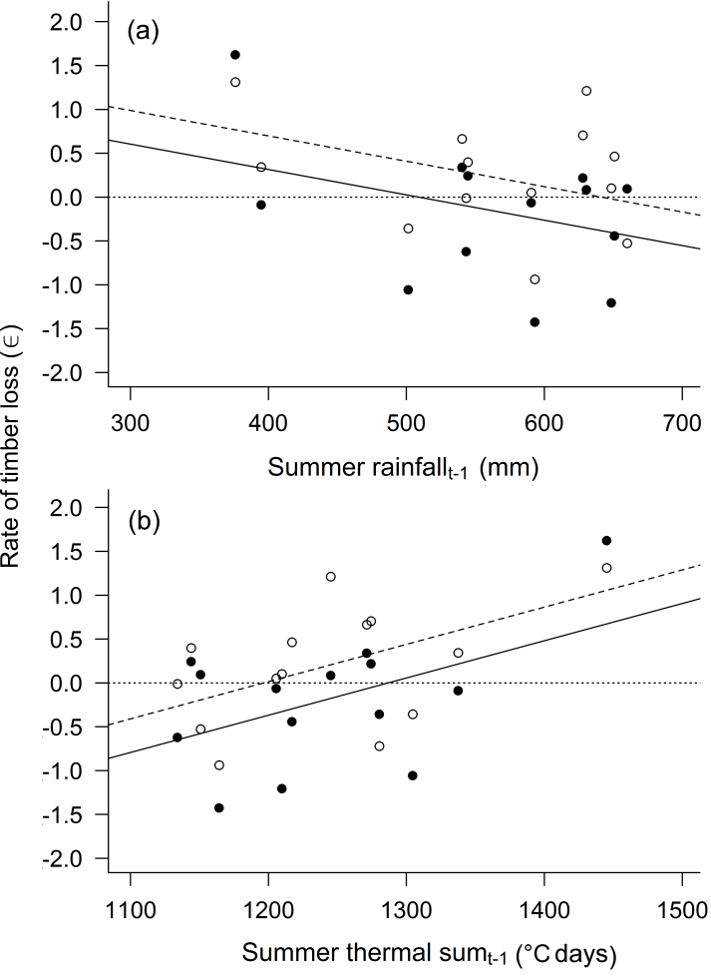
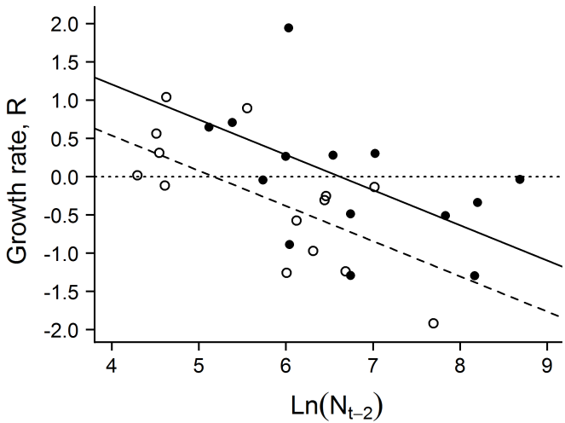
Esempio: Ips tipografo in Friuli
R, tasso di crescita
R, tasso di crescita
Piovosità estiva (mm) (t-1)
Densità di popolazione (t-1)
Somma termica (gradi giorno) (t-1)

Slide 14
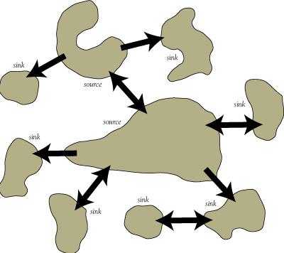
Un caso speciale: Popolazioni in ambienti frammentati
Habitat intatto
Habitat frammentato

Slide 15
Concetto di metapopolazione
Dispersione
Popolazione
Metapopolazioni
Popolazione locale

Slide 16
Concetto di metapopolazione
Per metapopolazione si intende un insieme di sottopopolazioni, appartenenti ad una determinata specie, spazialmente strutturate e interconnesse fra loro da flussi di individui
Lo studio delle metapopolazioni è alla base degli studi sugli effetti della frammentazione degli habitat

Slide 17
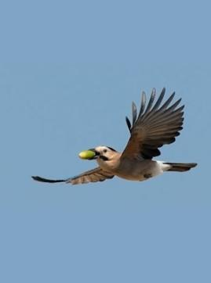
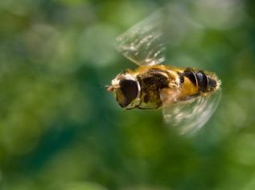
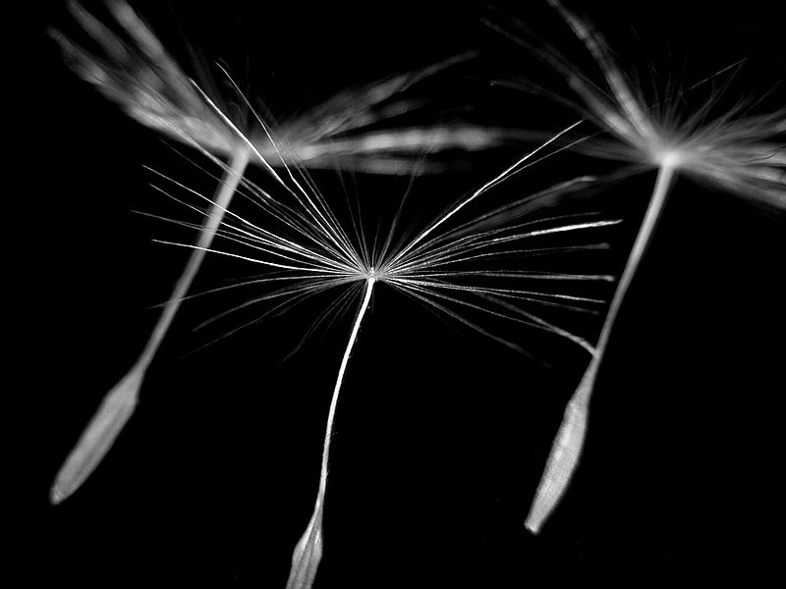
Dispersione
Dispersione
La dispersione si riferisce al movimento di allontamento di una specie da una popolazione esistente o da un individuo madre

Slide 18
Dispersione
Dispersione passiva (densità-indipendente)
Include meccanismi di dispersione passivi che dipendono da vettori biotici (e.g. animali) o abiotici (vento, acqua, etc.)
Dispersione attiva (densità-dipendente)
L’individuo si muove attivamente spinto da vari fattori quali la densità di popolazione, la competizione per le risorse, la ricerca di partner…

Slide 19
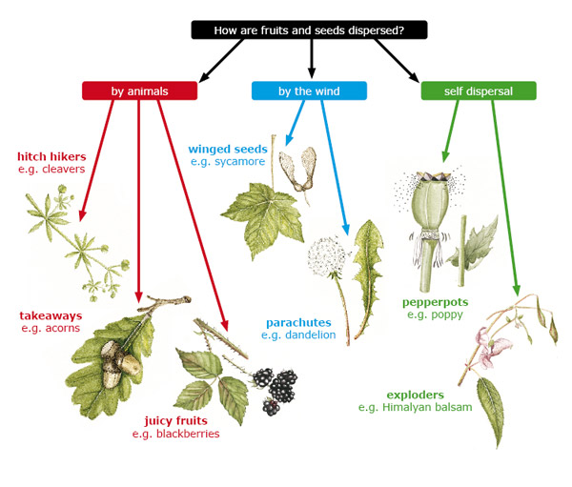
Dispersione passiva nelle piante

Slide 20
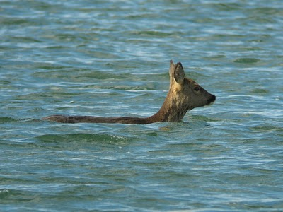
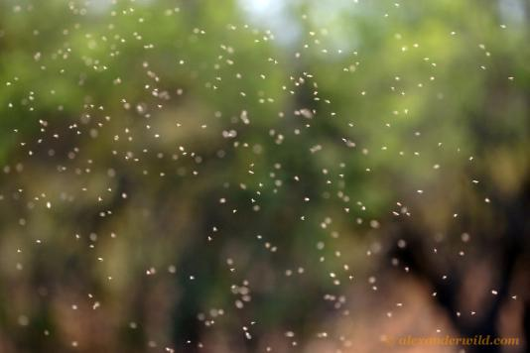
Dispersione attiva negli animali
Dispersione attiva
Combinazione di dispersione attiva e passiva

Slide 21
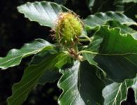
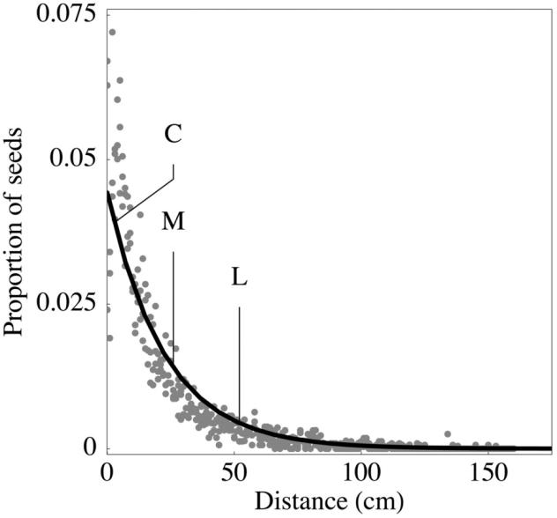
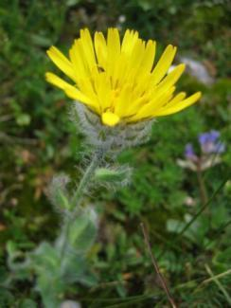
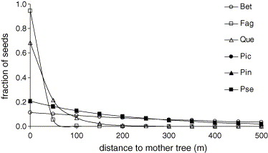
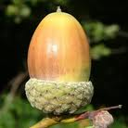
Kernel di dispersione: relazione con la distanza
Esponenziale negativa con la distanza

Slide 22
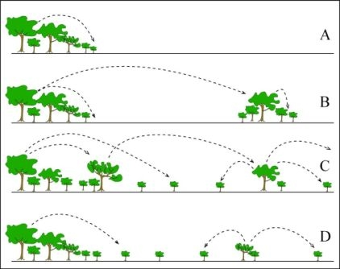
Kernel di dispersione: relazione con la distanza
“Long-distance dispersal”
Evento raro ma molto rilevante per le popolazioni

Slide 23
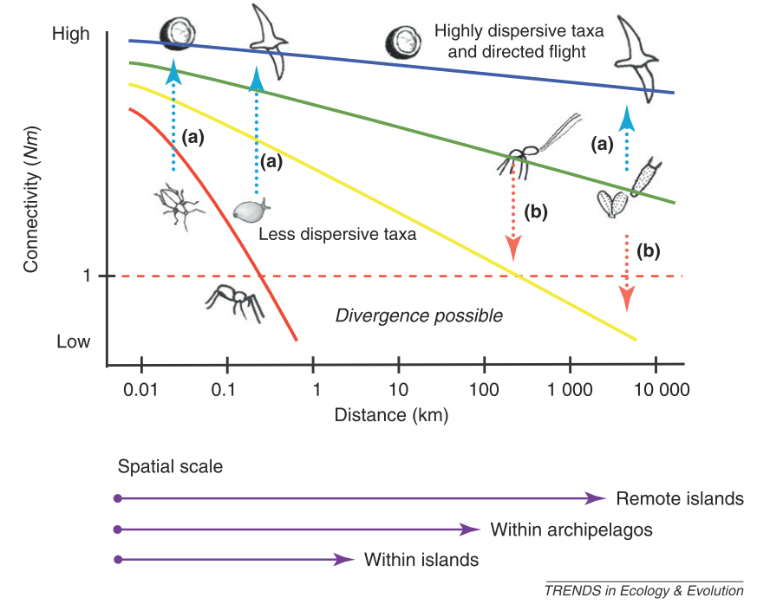
Dispersione
La dispersione ha effetti molto importanti cge vanno dalla fitness dell’individuo, alla dinamica di popolazione, alla genetica fino alla distribuzione della specie

Slide 24
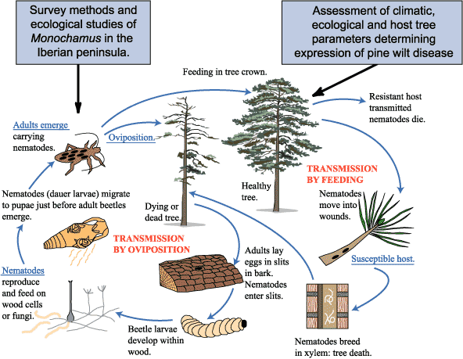
L’uomo come vettore: dispersione assistita
Il nematode del pino: dispersione naturale tramite Monochamus sp.

Slide 25
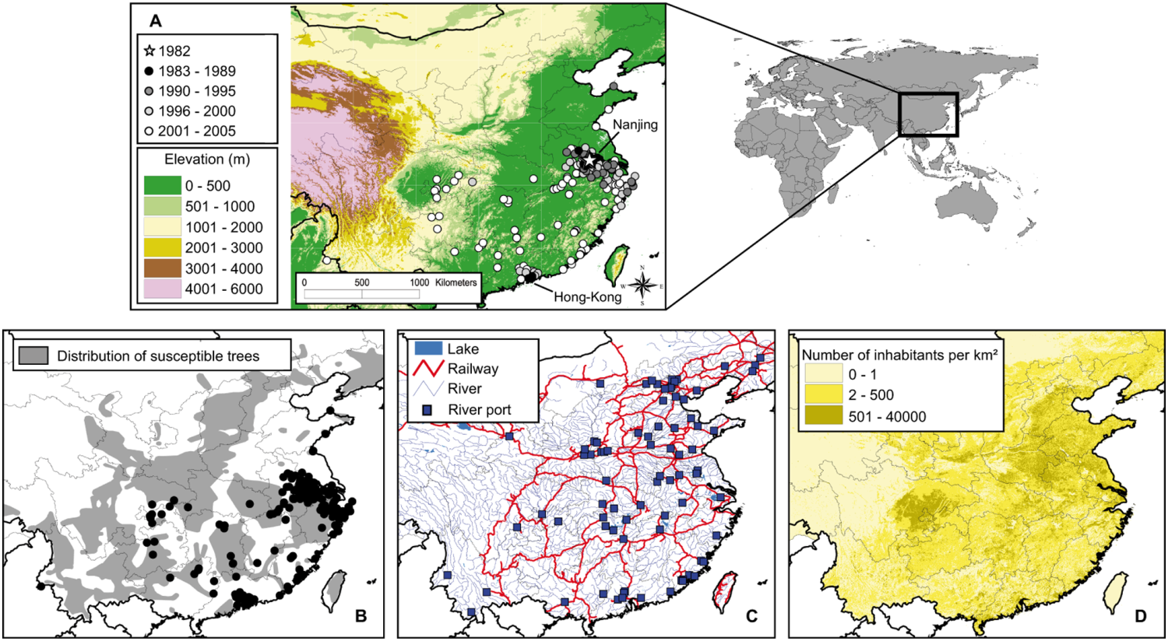
L’uomo come vettore: dispersione assistita
Il nematode del pino
Robinet et al. (2009)
“Long-distance dispersal”

Slide 26
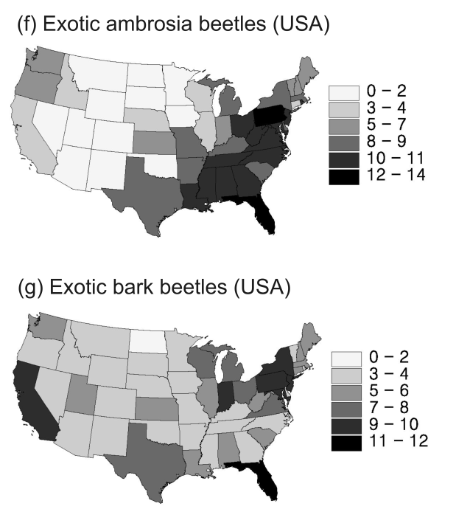
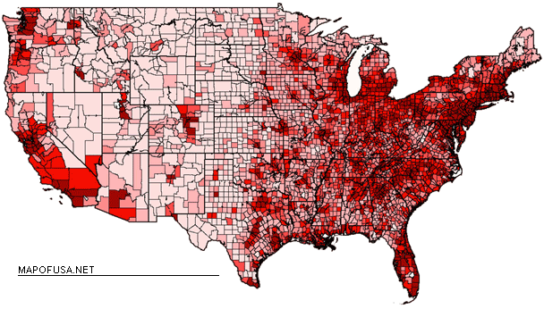
L’uomo come vettore: dispersione assistita
Invasione di scolitidi esotici
Marini et al. (Biological Invasions 2011)

Slide 27
Conseguenze della dispersione
La dispersione ha effetti molto importanti che vanno dalla fitness dell’individuo, alla dinamica di popolazione, alla genetica, fino alla distribuzione geografica della specie
Elemento chiave per lo studio delle metapopolazioni e delle metacomunità
Elemento chiave per lo studio dell’invasione di specie esotiche

